Slide 1
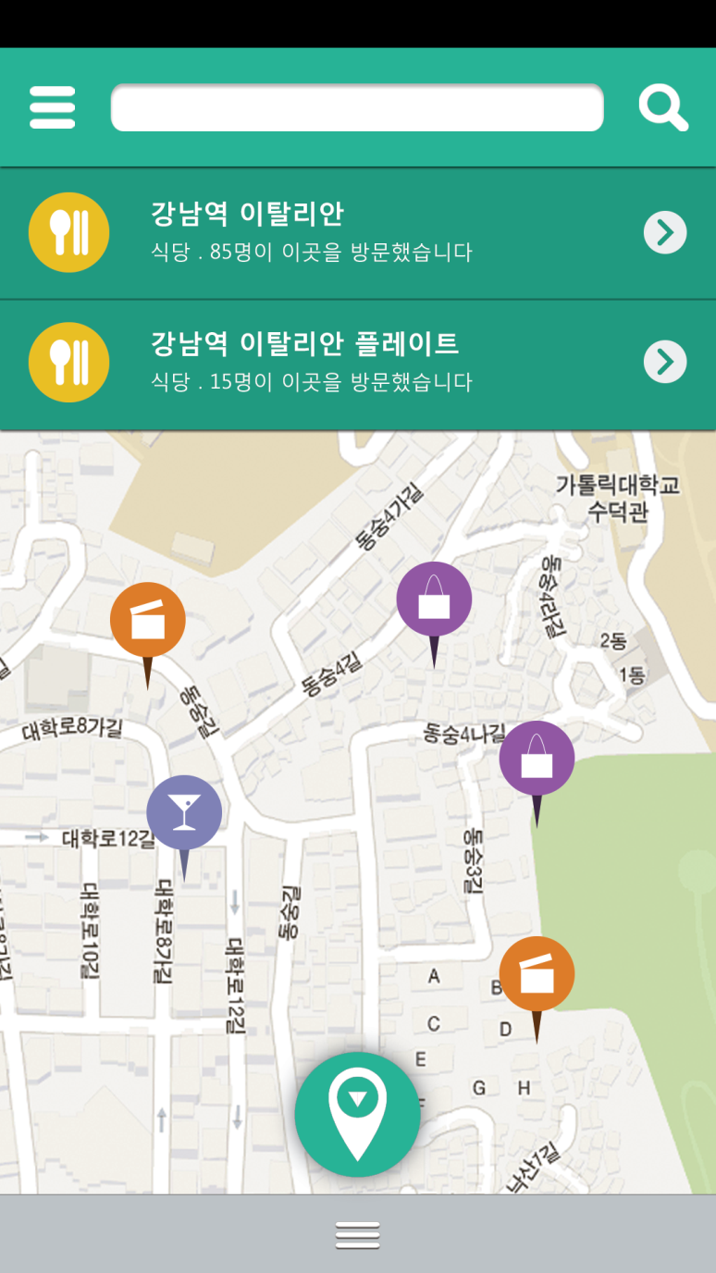
04_ main search
번호 | 내용
1 | Couple page로 이동
2 | 장소 검색/ 찾고싶은 장소를 검색할 수 있음
3 | 장소에 대한 상세 페이지로 이동
4 | 찾고싶은 장소 입력
5 | 체크인 목록/ 현재 지도에 위치하는 체크인 할 장소들을 목록보기 할 수 있다
6 | 찜 목록 보기 / 찜 해놓았던 장소들을 목록으로 볼 수 있다
1
4
2
3
5
6

Slide 2
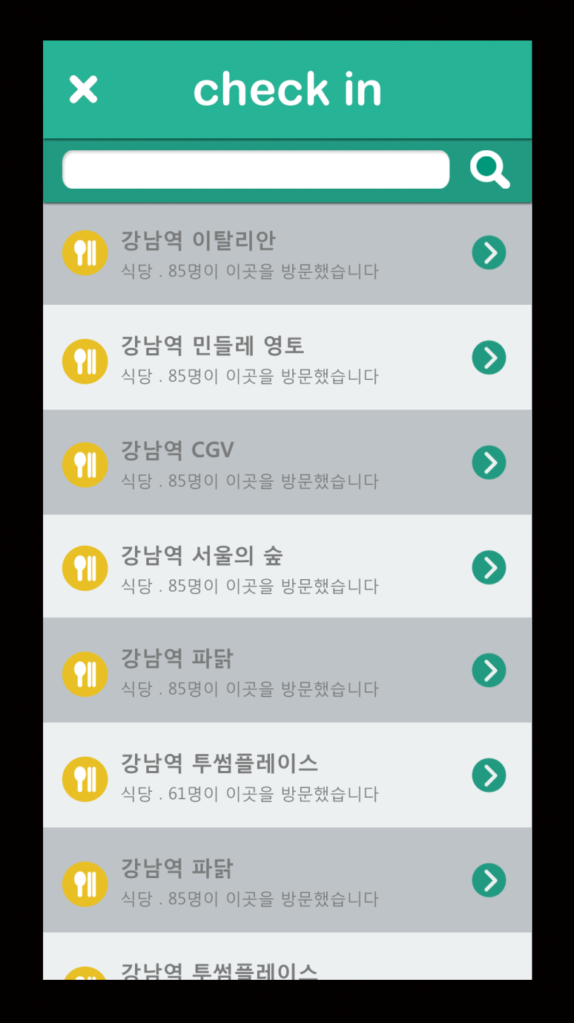
05_ check in list pop up
번호 | 내용
1 | Check in pop up 창 닫기
2 | 체크인 리스트에서 원하는 장소 입력
3 | 체크인 리스트에서 원하는 장소 검색
4 | 체크인 리스트 / 체크인 할 수 있는 팝업창이 뜸
5 | 장소에 대한 상세한 정보를 볼 수 있는 창으로 이동
1
2
3
4
5

Slide 3
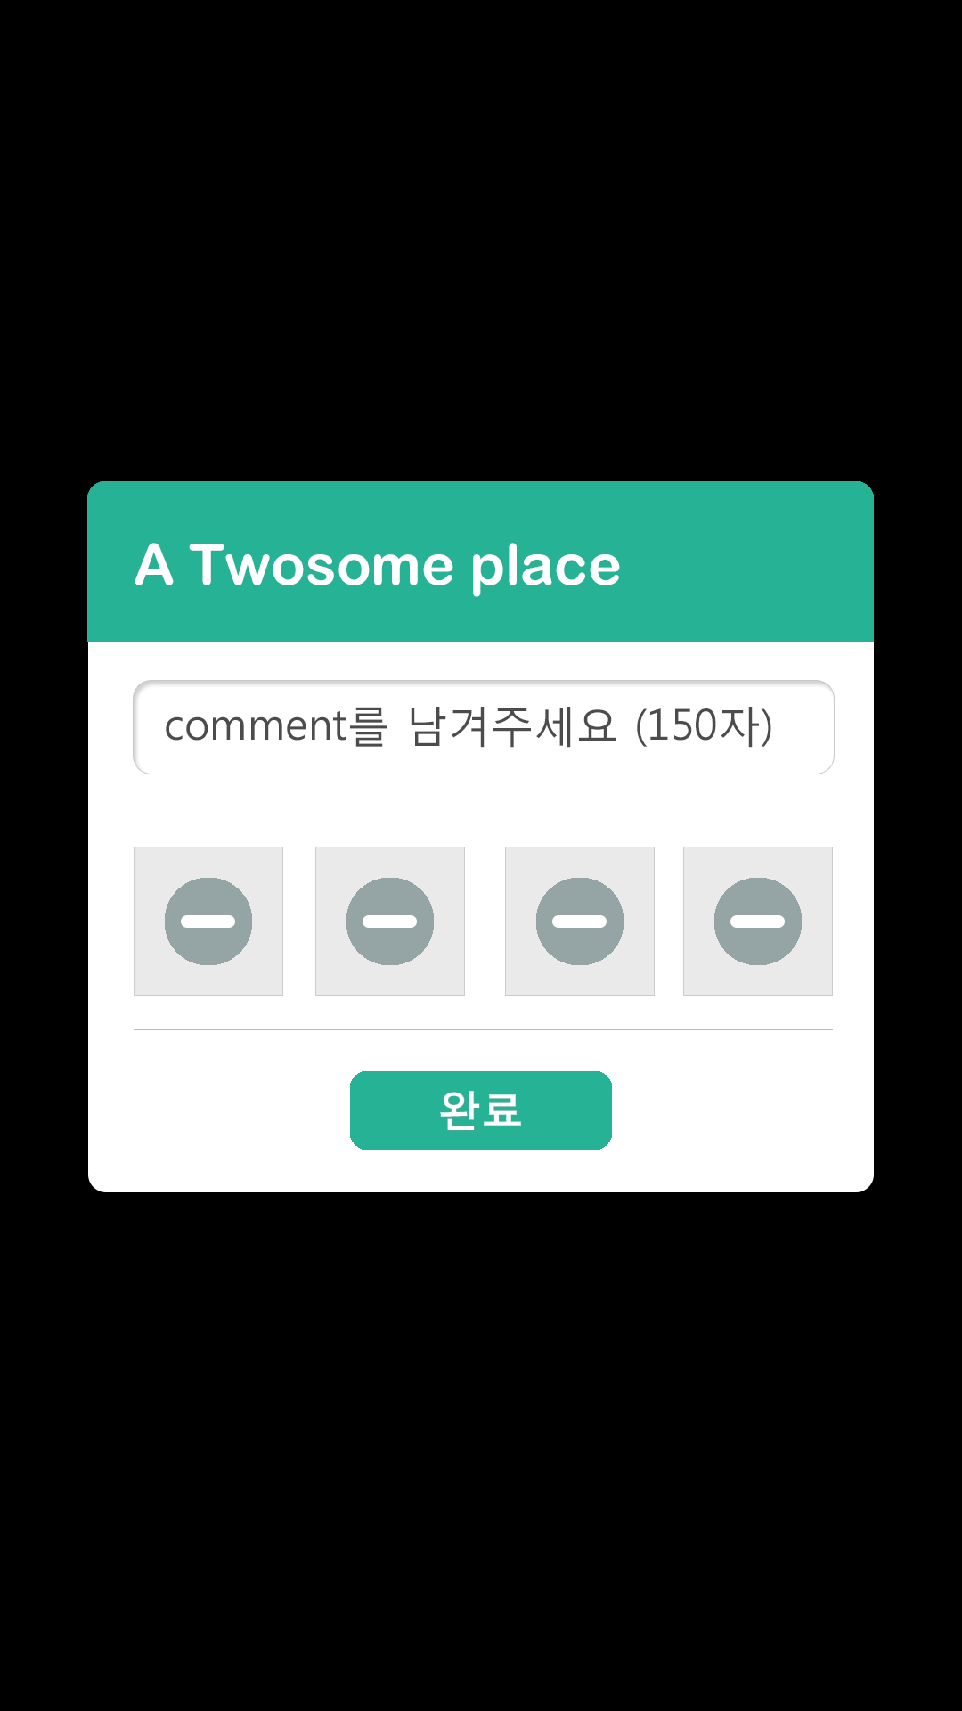
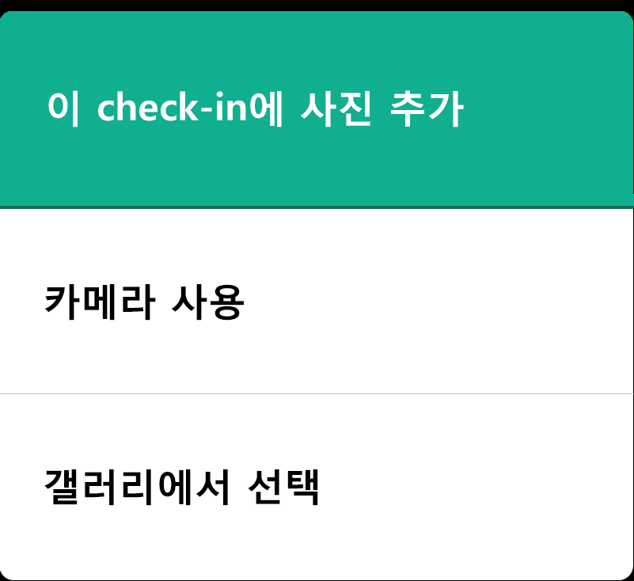
06_ check in pop up
Check in
1
2
3
4
번호 | 내용
1 | 코멘트를 남기는 창
2 | 체크인 할 장소에 대한 추가된 사진을 지우기
3 | 새로운 사진을 추가하기
4 | 체크인 완료 버튼

Slide 4
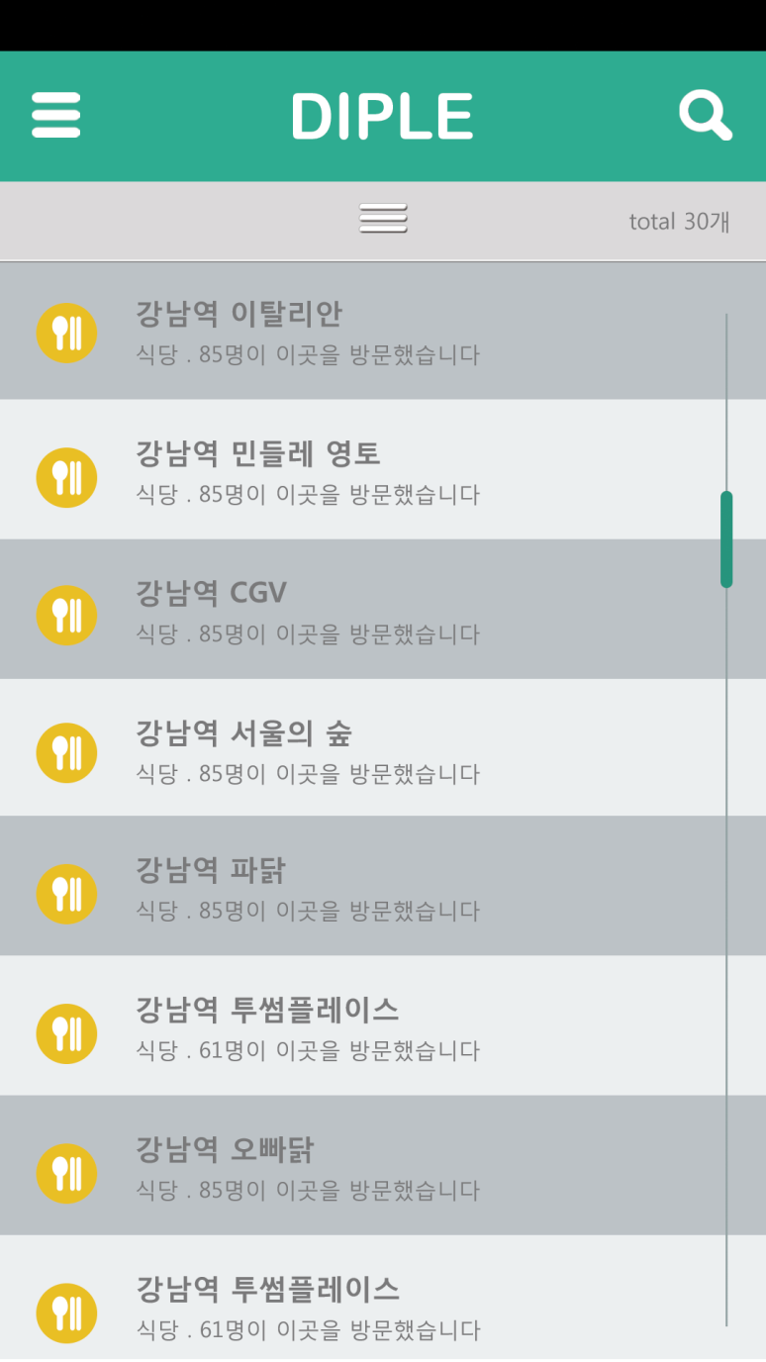
07_ zzim list
번호 | 내용
1 | 찜 해두었던 장소를 볼 수 있는 목록을 아래로 내릴 수 있다
zzim list
1
장소상세보기 버튼추가

Slide 5
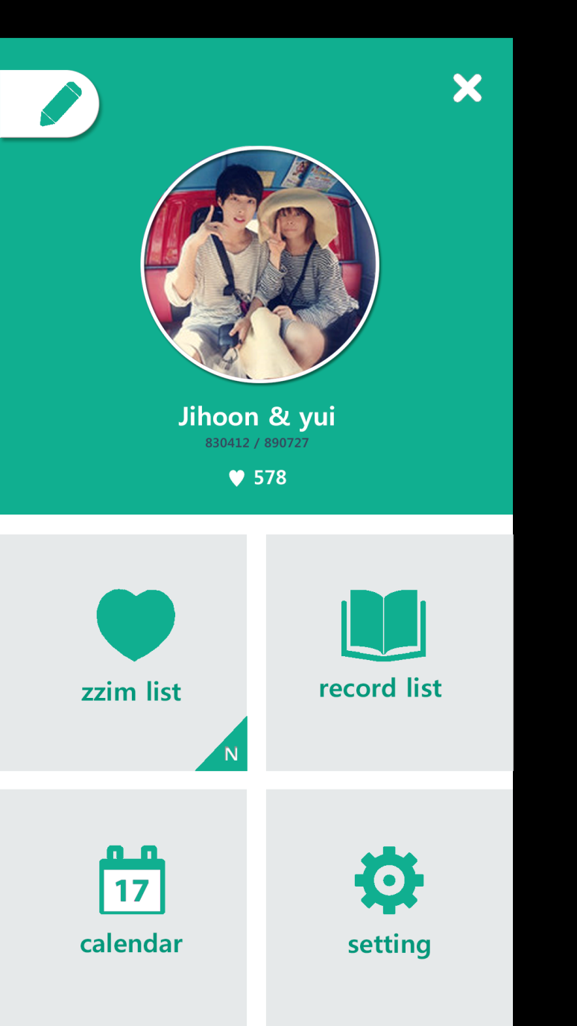
08_ couple page
번호 | 내용
1 | 커플 사진 밑 프로필 수정
2 | 커플 페이지 닫기 버튼
3 | 찜 리스트 페이지로 이동
4 | 커플 기록 페이지로 이동
5 | 캘린더 별 커플 기록 보기 페이지로 화면 전환
6 | 연인에게 한마디 남기기 버튼
6
2
3
4
5
1
커플 페이지 설정 페이지+
커플 프로필 수정 페이지 +

Slide 6
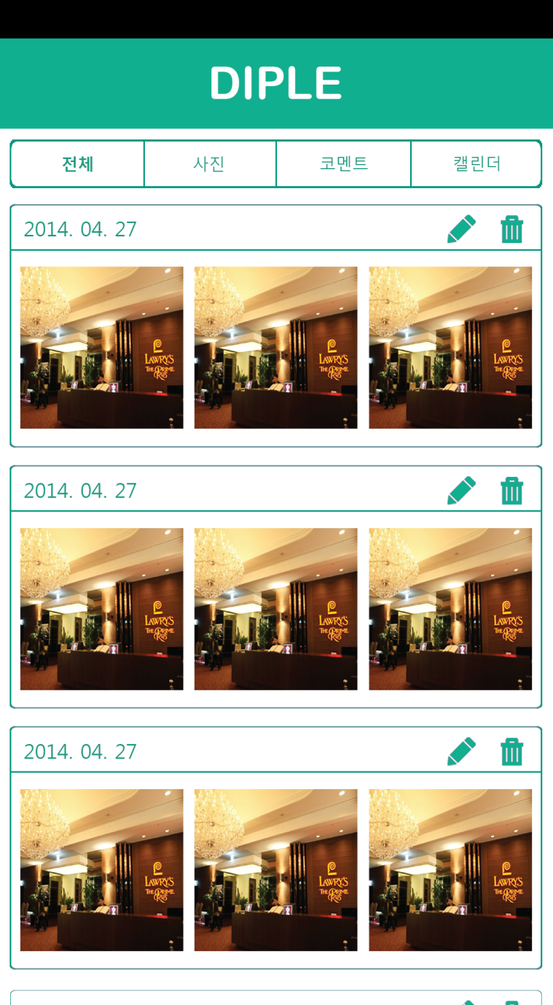
09_ 기록페이지 사진 썸네일
번호 | 내용
1 | 기록 전체 보기 탭
2 | 사진만 모아 보기 탭
3 | 사진에 입력된 코멘트 모아 보기 탭
4 | 데이트 기록을 캘린더 전체 보기 탭
5 | 그 날의 자세한 기록 보기 페이지로 이동
1
2
3
4
데이트 기록 페이지 수정 이동+
5

Slide 7
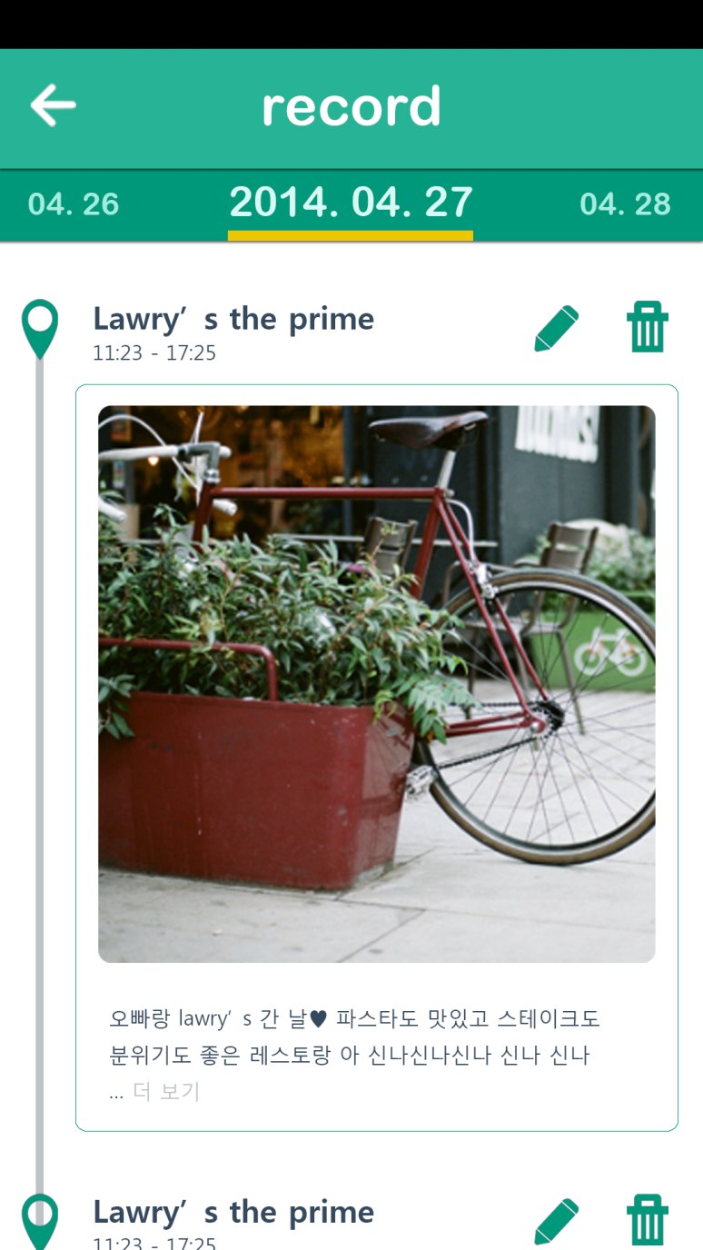
10_ 기록페이지 본문보기
번호 | 내용
1 | 커플 페이지로 다시 이동
2 | 다른 날의 데이트 기록 보기
3 | 기록된 사진 또는 글 수정
4 | 기록된 사진 또는 글 삭제
5 | 기록된 글 더보기
1
2
3
4
데이트 기록 수정 페이지 but, 비슷한 페이지임
5

Slide 8
11_ 기록페이지 본문보기
번호 | 내용
1 | 커플 페이지로 다시 이동
2 | 지정 달의 데이트를 최근 순으로 상위 정렬
zzim list
1
장소상세보기 버튼추가
2014 .04
2
날짜 구분하는 인덱스 주기
날짜 구분 누르면 그 달 데이트가 앞으로 가장 최근 순으로 정렬

